Slide 1
T15. Data-based DSS comparisson
García Muñoz Erick Yael
Jiménez Hernández Ana Karen
Hernández González Alejandro
Sánchez Flores Estephania
Rico Carlos Gerardo Misael
Carlos Eduardo Martínez de la Cruz
Fecha de entrega: 4-09-2018

Slide 2
Introducción
¿Por qué hacerlo?
Por que ayuda a la organización a mantener un control de la información y los datos recolectados, además de que puede brindarse soporte en la toma de decisiones
¿Para qué hacerlo?
Para ayudar a facilitar la toma de decisiones, generando alternativas, evaluándolas y ayudar a filtrar y elegir la mejor decisión frente a los casos que se presenten.

Slide 3
¿Qué es DATA WAREHOUSE?
Un Data Warehouse es una base de datos corporativa que se caracteriza por integrar y depurar de una o más fuentes distintas, para luego procesarla permitiendo su análisis desde infinidad de perspectivas y con grandes velocidades de respuesta.
Es un repositorio unificado para todos los datos que recogen los diversos sistemas de una empresa, puede ser físico o lógico, y hace hincapié en la captura de datos para fines analíticos y de acceso.

Slide 4
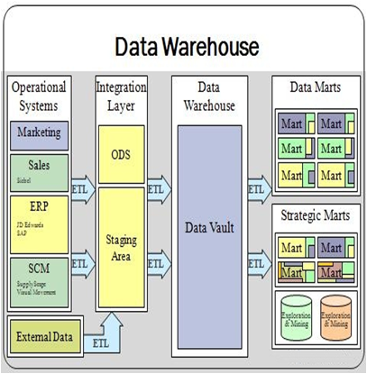
La creación de un Data Warehouse representa en la mayoría de las ocasiones el primer paso, desde el punto de vista técnico, para implementar una solución completa y fiable de Business Intelligence. Es una arquitectura de almacenamiento de datos que permite a los ejecutivos de negocios organizar, comprender y utilizar sus datos para tomar decisiones estratégicas; es una arquitectura conocida ya en muchas empresas modernas.

Slide 5

La ventaja principal de este tipo de bases de datos radica en las estructuras en las que se almacena la información (modelos de tablas en estrella, copo de nieve, cubos relacionales, etc). Este tipo de persistencia de la información es homogénea y fiable, y permite la consulta y el tratamiento jerarquizado de la misma.
Normalmente un Data Warehouse se aloja en un servidor corporativo o en la nube. Los datos de diferentes aplicaciones de procesamiento de transacciones Online (OLTP) y otras fuentes se extraen selectivamente para su uso por aplicaciones analíticas y de consulta por usuarios

Slide 6
La arquitectura de un Data Warehouse puede dividirse en tres estructuras simplificadas:
Con estructura básica: Sistemas operativos y archivos planos proporcionan datos en bruto que se almacenan junto con metadatos. Los usuarios finales pueden acceder a ellos para su análisis, generación
Estructura básica con área de ensayo: Se puede colocar entre las fuentes de datos y el almacén, proporciona un lugar donde los datos se pueden limpiar antes de entrar al almace. Es posible personalizar la arquitectura del almacén para diferentes grupos dentro de la organización.
Agregando Data Marts: Son sistemas diseñados para una línea de negocio en particular. Se pueden tener Data Marts separados para ventas, inventario, compras, etc, y los usuarios finales pueden acceder a datos de uno o de todos los Data Marts del departamento.

Slide 7
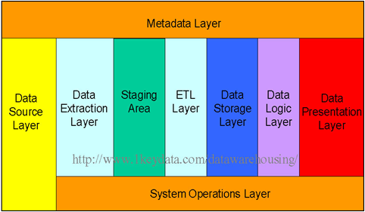
Como se menciona en la primera estructura, otra característica del Data Warehouse es que contiene metadatos, es decir, datos sobre los datos. Los metadatos permiten saber la procedencia de la información, su periodicidad de refresco, su fiabilidad, forma de cálculo, etc.
Los metadatos serán los que permitan simplificar y automatizar la obtención de la información desde los sistemas operacionales a los sistemas informacionales. Los objetivos que deben cumplir los metadatos, según el colectivo al que van dirigido, son:

Slide 8
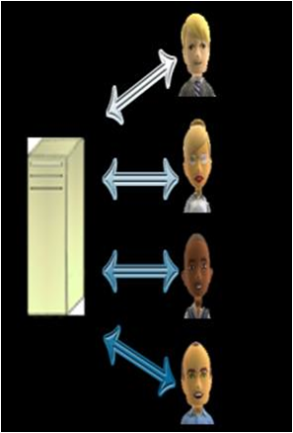
Dar soporte al usuario final, ayudándole a acceder con su propio lenguaje de negocio, indicando qué información hay y qué significado tiene. Ayudar a cumplir consultas, informes y análisis, mediante herramientas de Buisness Intelligence como DSS, EIS o CMI.
Dar soporte a los responsables técnicos del Data Warehouse en aspectos de auditoría, gestión de la información histórica, administración del Data Warehouse, elaboración de programas de extracción de la información, especificación de las interfaces para la realimentación a los sistemas operacionales de los resultados obtenidos, etc.

Slide 9
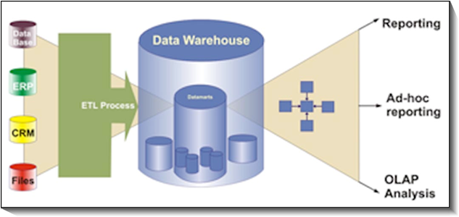
Proceso de construcción de un Data Warehouse
Extracción: obtención de información de las distintas fuentes tanto internas como externas.
Transformación: filtrado, limpieza, depuración, homogeneización y agrupación de la información.
Carga: organización y actualización de los datos y los metadatos en la base de datos.

Slide 10
Principales aportaciones de un Data Warehouse
Proporciona una herramienta para la toma de decisiones en cualquier área funcional, basándose en información integrada y global del negocio.
Facilita la aplicación de técnicas estadísticas de análisis y modelización para encontrar relaciones ocultas entre los datos del almacén; obteniendo un valor añadido para el negocio de dicha información.
Proporciona la capacidad de aprender de los datos del pasado y de predecir situaciones futuras en diversos escenarios.
Simplifica dentro de la empresa la implantación de sistemas de gestión integral de la relación con el cliente.

Slide 11
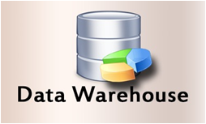
Supone una optimización tecnológica y económica en entornos de Centro de Información, estadística o de generación de informes con retornos de la inversión espectaculares.

Slide 12
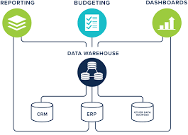
Datos en Data Work House
Las bases de datos son fundamentales para el uso exitoso de modelos informáticos que ayudan a identificar, comparar y evaluar diversos impactos de políticas de manejo alternativas para cuencas específicas.
Los programas informáticos basados ​​en gráficos y controlados por menús que permiten el uso interactivo de estos modelos de predicción de impacto y sus bases de datos admiten los procesos de toma de decisiones iterativos (secuencialmente repetitivos), explorativos, participativos y adaptativos que tipifican la gestión de los recursos hídricos.

Slide 13
Que es un Sistema de Decisiones de Soporte (DDS).
Los datos no son muy útiles si no pueden usarse de manera efectiva. Los sistemas de soporte de decisiones (DSS) son programas informáticos interactivos basados ​​en gráficos y controlados por menús que vinculan bases de datos a modelos. Están diseñados para facilitar la entrada y edición de datos, la ejecución de los modelos deseados o requeridos (por ejemplo, para identificar los impactos económicos, ambientales, ecológicos y sociales de diferentes alternativas) y la visualización de los resultados en términos significativos y comprensibles. Formatos.
Los desarrollos en información y tecnología informática, comunicación electrónica, sensores remotos, sistemas de información geográfica, instrumentación, control y modelado están teniendo un impacto significativo en la investigación, operación, planificación, evaluación de impacto ambiental y toma de decisiones.
Las herramientas visuales y multimedia son cada vez más útiles para transferir el conocimiento técnico a los responsables de la toma de decisiones y los responsables políticos, así como al público. El DSS juega un papel importante en la gestión de los recursos hídricos.

Slide 14
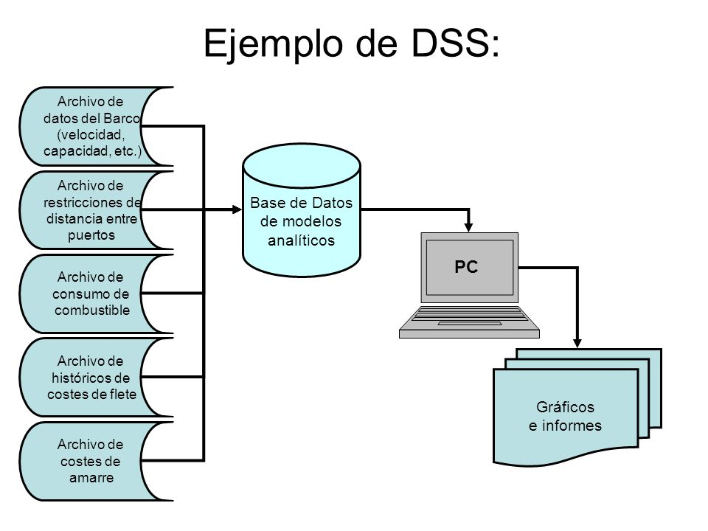
Base de Datos y los DSS
Una cantidad considerable de datos utilizados en las evaluaciones de los recursos hídricos requeridos para la planificación y la gestión ahora están disponibles en las agencias públicas a través de Internet. Hoy en día, se puede obtener una variedad de datos cartográficos y de detección remota, incluidas fotografías aéreas escaneadas y reescaladas (Digital Cuadrantes de ortofoto), mapas topográficos escaneados (gráficos ráster digitales), líneas de contorno, sistemas de agua, redes de transporte, cobertura terrestre, información cultural en formato compatible con computadora (gráficos de líneas digitales) y elevaciones del terreno para posiciones en el suelo a intervalos espaciados regularmente (Digital Modelos de Elevación). Internet proporciona acceso a datos de flujo de agua y calidad del agua para numerosos sitios de Gaging, a veces en tiempo real.

Slide 15
DATA MART
Un data mart es la capa de acceso de un almacén de datos que se utiliza para proporcionar datos a los usuarios. Los almacenes de datos a menudo se ven como pequeñas porciones del almacén de datos. Los almacenes de datos generalmente albergan datos de toda la empresa, y la información almacenada en un mercado de datos generalmente pertenece a un departamento o equipo específico.
El objetivo clave para los mercados de datos es proporcionar al usuario comercial los datos más relevantes, en el menor tiempo posible. Esto permite a los usuarios desarrollar y seguir una línea de pensamiento, sin necesidad de esperar largos períodos para que se completen las consultas. Los almacenes de datos están diseñados para satisfacer las demandas de un grupo específico y tienen un área temática comparativamente estrecha. Sin embargo, un enfoque estrecho no significa necesariamente un tamaño pequeño. Los almacenes de datos pueden contener millones de registros y requieren gigabytes de almacenamiento.

Slide 16
Data Mart vs Data Warehouse
Los almacenes de datos y los almacenes de datos son depósitos altamente estructurados donde los datos se almacenan y administran hasta que se necesitan.
Sin embargo, difieren en el alcance de los datos almacenados: los almacenes de datos están diseñados para servir como el almacén central de datos para toda la empresa, mientras que un centro de datos cumple con la solicitud de una división específica o función comercial.
Debido a que un almacén de datos contiene datos para toda la compañía, es una buena práctica controlar estrictamente quién puede acceder a ellos.
Además, consultar los datos que necesita en un almacén de datos es una tarea increíblemente difícil para la empresa. Por lo tanto, el propósito principal de un data mart es aislar, o particionar, un conjunto más pequeño de datos de un todo para proporcionar un acceso a los datos más fácil para los consumidores finales.

Slide 17
Ventajas de Data Mart
Ventajas de usar un data mart:
Mejora el tiempo de respuesta del usuario final al permitir que los usuarios tengan acceso al tipo específico de datos que necesitan
Una versión condensada y más enfocada de un almacén de datos.
Cada uno está dedicado a una unidad o función específica
Menor costo que implementar un almacén de datos completo
Contiene información detallada.
Contiene solo información y datos comerciales esenciales y está menos saturado
Trabaja para integrar todas las fuentes de datos. La creación y el uso de un data mart conduce a un gran resumen de los datos. Una gama mucho más amplia de datos está disponible con los almacenes de datos; sin embargo, estos datos generalmente no se resumen, pueden dificultar la clasificación de la masa de datos y aumentan los tiempos de consulta.

Slide 18
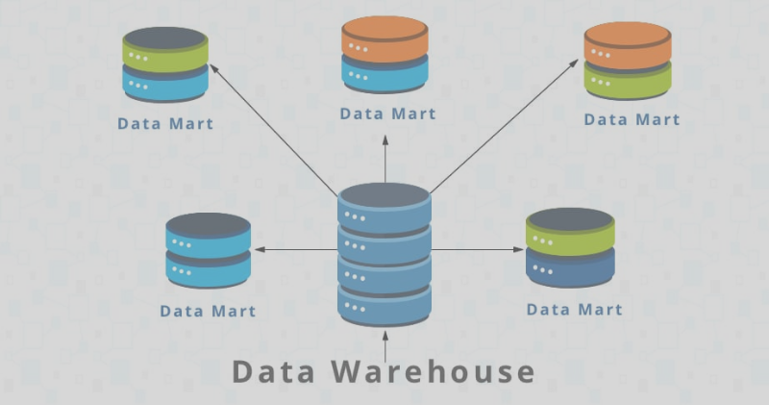

Slide 19
Data Mart vs Data Warehouse
Se puede crear un data mart a partir de un almacén de datos existente, el enfoque de arriba hacia abajo, o desde otras fuentes, como sistemas operativos internos o datos externos. Similar a un almacén de datos, es una base de datos relacional que almacena datos transaccionales (valor de tiempo, orden numérico, referencia a uno o más objetos) en columnas y filas, lo que facilita su organización y acceso.
Por otro lado, las unidades de negocios separadas pueden crear sus propios mercados de datos en función de sus propios requisitos de datos. Si las necesidades del negocio lo exigen, se pueden fusionar varios mercados de datos para crear un único almacén de datos. Este es el enfoque de desarrollo de abajo hacia arriba.

Slide 20
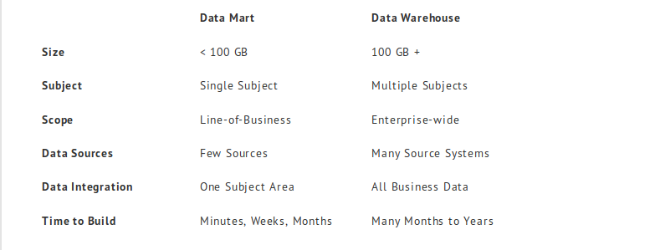

Slide 21
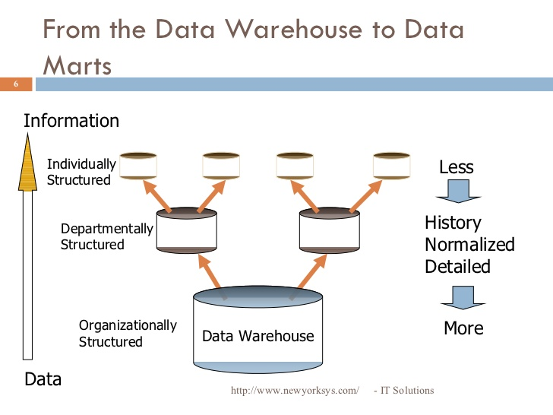

Slide 22
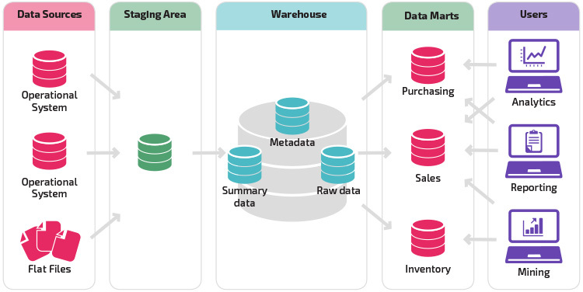

Slide 23
Conclusiones
Erick Yael Garcia Muñoz
La importancia de un sistema de soporte basado en datos es muy importante y peude ser de gran ayuda en la toma de decisiones, especialmente para alimentar los bancos de datos y proveer conocimiento a los sitemas expertos, así como es importante para facilitar la interpretación de los datos y su representación, ordenamiento y tratamiento (como en los warehouse y data marts)
Hernandez Gonzalez Alejandro
Data Warehouse es una caracteristica clave en el Business Intelligence para cualquier empresa, ya que permitira un manejo y control mas seguro y accesible de la informacion que es relevante para la organizacion, mejorando el rendimiento de la misma y ofreciendo un panorama interno y externos para la toma de deciociones.

Slide 24
Conclusiones
Mejia Avila Rodrigo
Diseño una base de datos orientada DSS representa un nuevo challenge cual requiere integrando computadora tecnología, hombre-acuerdociencia,y organizativo teoría.
Esta papel tiene puesto el Fundación para tal un intento. los diseño criterio para tal Un comprensivo sistema es ese debería encargarse de el interfaces entre el usuarios bases de datos, y modelos Nosotros tener revisado el base de datos diseño lo esencial.
Ana Karen Jiménez Hernández
Data Warehouse nos permite implementar una solución de BI ya que es el primer paso desde un punto de vista técnico. Esta arquitectura de almacenamiento de datos nos permite organizar, comprender y utilizar los datos de la empresa para tomar decisiones estratégicas.
Data Mart es un almacén de datos que tiene toda la información de la empresa y que se utiliza para proporcionar datos a los usuarios. Es una arquitectura más condesada enfocada a un almacén y nos permite separar los datos de en unidades o funciones específicas, de igual manera solo contiene información esencial lo que hace que todo este más estructurado.

Slide 25
Referencias
https://www.sinnexus.com/business_intelligence/datawarehouse.aspx
https://www.powerdata.es/data-warehouse

